Slide 1
Курсовой проект
Разработка программы «Текстовый Редактор»
Выполнил студент:
Щепкин М.В
Группы П2-18

Slide 2
Содержание
О проекте
Главный экран
Интерфейс
Возможности

Slide 3
О проекте
Данный курсовой проект посвящён созданию программы «Текстовый Редактор» на Python с использованием библиотек Tkinter и PIL

Slide 4
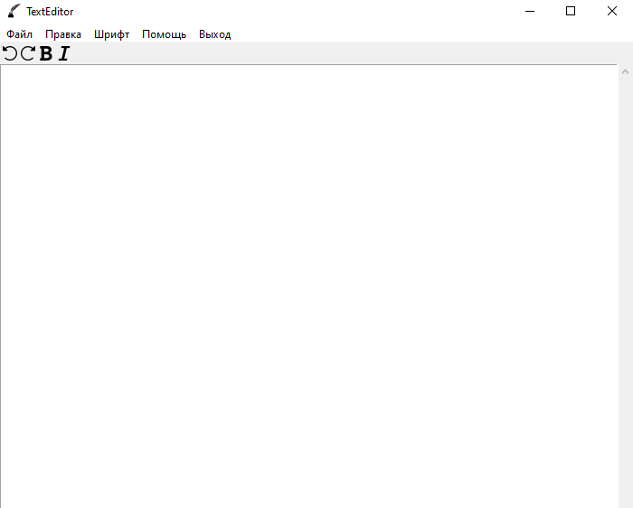
Главный экран
Интерфейс главного экрана
Содержит в себе подменю файл, правка, шрифт, помощь и кнопка выход.

Slide 5
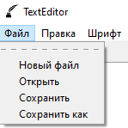
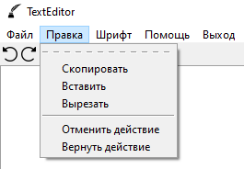
Интерфейс
Подменю «Файл» содержит в себе 4 кнопки, сохранить, сохранить как, новый файл и открыть.
Подменю «Правка» содержит в себе 5 кнопок,
Скопировать, вставить вырезать, отменить действие и вернуть действие

Slide 6
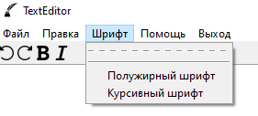
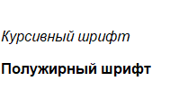
Подменю «Шрифт» содержит в себе 2 кнопки:
Полужирный шрифт
Курсивный шрифт

Slide 7
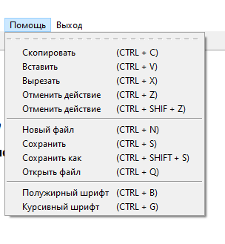
Подменю «Помощь» содержит в себе все комбинации клавиш работающие в текстовом редакторе:

Slide 8
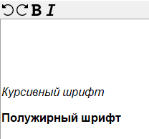

Кроме подменю на главном экране текстового редактора находятся 4 кнопки, первые две кнопки это отменить действие и вернуть действие, две последние это курсивный и полужирный шрифты, ещё есть кнопка выход при нажатии которой приложение сразу же закрывается

Slide 9
Возможности текстового редактора
Текстовый редактор может читать файлы формата txt, (python).py, html.
Так же есть возможность сохранить файлы в формате txt, (python).py, html

Slide 10
Спасибо за внимание

